Slide 1

HTML
10.01.23

Slide 2

Screen Axes
Y
-30
-20
-10
-30
-20
-10
10
20
30
X
10
20
30
Y

Slide 3
Image Background
body {
background-image: url(winter.jpg);
background-repeat: no-repeat;
background-position: top left;
background-size: cover;
background-attachment: fixed;
}

Slide 4
id Vs. Class
#box 🡪 id=“box” 🡪 ניתן לשימוש פעם אחת בדף
.text 🡪 class = “text” 🡪 ניתן לשימוש מספר פעמים לפי הצורך
CSS
body

Slide 5
CSS How 2
h1,h2,h3{} 🡪 עיצוב אחיד למספר אלמנטים
#box,.text,h3{ color:red;
}
div p {}
<div>
<p>Hello World</p>
</div>

Slide 6
Who’s The Boss?
Specificity
The Definition | specificity
#id | 100
.class | 10
<tag> | 1

Slide 7
Box Model
Width:500px;
padding:20px
padding:20px
margin:20px
Border:5
Border:5
margin:20px
Width = width + border + padding + margin
590
500
10
40
40

Slide 8
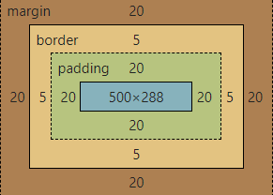
Box Model Chrome
Width = width + border + padding + margin
590
500
10
40
40

Slide 9
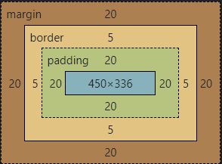
box-sizing: border-box;
הרוחב (Width ) של האלמנט כולל בתוכו את ה- border ואת ה- padding
כולל box-sizing
ללא box-sizing
רוחב התוכן = 500 פיקסל
רוחב התוכן = 550 פיקסל

Slide 10
position
Position
Float
Flex
Grid

Slide 11
Table
<table>
<td>
<td>
<td>
<tr>
</tr>
</td>
</td>
</td>
Tr = table row
Td = table data
<tr>
</tr>
<tr>
</tr>
</table>

Slide 12
Position:fixed;
table {
width: 1000px;
position: fixed;
top: 0;
left: 8px;
}
Top:10px;
תישאר קבוע על המסך
Left:10px;
היכן על המסך?

Slide 13

ש.ב
תרגיל של position:fixed
Content

